Slide 1
述职汇报
业务平台事业部-评价平台-创新&产品化
汇报人：寿昌
Notes:
大家好，我叫寿昌，来自业务平台事业部 -- 评价平台

Slide 2
目录
目录
学习阶段
个人成长
需求实践
未来展望
Notes:
今天我将从学习、需求、个人、未来这四个方面介绍我再阿里实习期间的学习生活和个人感受

Slide 3


学习阶段
Notes:
在学习阶段，我需要了解使用的技术框架

Slide 4
技术架构
应用层
PC
移动
接口层
HTTP
TOP
Restful
容器层
Ali-Tomcat
Pandora-boot
注册中心
系统层
配置中心
Config Server
rpc
HSF
Dubbo
Diamond
Name Server
消息队列
zookeeper
Metaq
Notify
Kafka
缓存层
Tair
memcache
存储层
TDDL
精卫
数据库
数据库
数据库
Notes:
这张是技术架构图，列出的是实习期间所涉及的相关技术，应用层通过暴露的接口，获取系统层的服务，而rpc框架实现了系统间的解耦，同时，消息队列可以保障系统的异步并发执行，由于分布式环境的影响，这里需要由配置中心和注册中心提供相应的配置和发现服务，如果涉及数据库，首先访问缓存层查看是否存在，进一步再通过存储层访问数据库，这里设计的中间件过多，容器层提供了彼此间的隔离，从图中可以看出各个中间件所处的位置，下面对它们进行详细介绍
Top：淘宝开放平台，提供服务的api调用

Slide 5
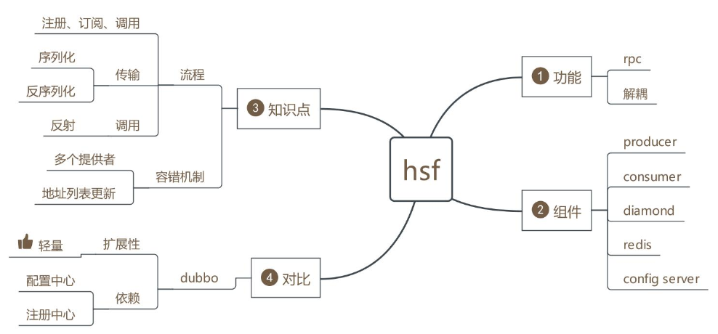
HSF
Notes:
首先来看高性能rpc服务框架hsf，它实现了系统间的解耦，从组件上看，除了基本的服务提供者、消费者、配置中心、元数据存储，注册中心config server提供了服务的发现功能，提供者将服务注册上去，消费者通过订阅获取提供者地址，这样可以在调用时，将方法名、参数通过序列化方式传输过去，提供者本地通过反射获取相应服务，这里hsf的高性能体现在它的容错机制，一方面，包含多个服务提供者保证了可靠性，另一方面，注册中心和提供者间维持了心跳连接，这样可以快速发现失效服务并推送更新后的地址列表
来看一下阿里推出的另一款rpc框架dubbo，dubbo的优势在于可扩展性好，更加轻量，但因此也损失了部分性能，比如hsf更多地依赖内部系统，如配置中心、注册中心等，同时，hsf与淘宝已有项目有关，基于历史原因，最终集团内部选择了hsf
序列化转化为字节序列
Jdk是最稳定的方式；Hession实在性能和稳定性的情况下的最优序列化协议
容错机制：1.多个服务提供者，失败后选择其他；2.配置服务器与节点是长连接，当出现故障时删除并向调用者推送更新的地址列表
Dubbo没有容错机制，序列化差，注册中心一般zk，但是轻量可扩展；Dubbo底层也是netty

Slide 6
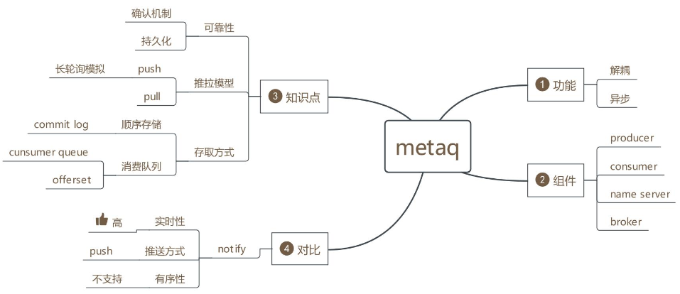
Metaq
Notes:
再看一个消息中间件metaq，它实现了系统的解耦和异步执行，在组件上，包括生产者、消费者，注册中心，这里的broker用于消息的存储和转发，作为消息中间件它的可靠性源于消息发送、接受时的确认机制，以及消息到达broker后的持久化方案，这里metaq采取的是用长轮询的方式模拟消息的推送，而在消息的存取方面，消息到来时采用的是物理顺序存储，逻辑队列+偏移量的方式取数据
来对比一下阿里另一款消息中间件notify，它的优势在于实时性高，这是因为它采取了推模型，另一方面也降低了性能，同时，notify不支持消息的顺序性，而metaq可以通过逻辑分区保证局部有序，基于性能上的考量，最终阿里采用的是metaq
Name server：保存系统元数据，路由，负载均衡
Broker：服务端，用于存储消息
Kafka部分功能托管给了zk，增加了系统的复杂性，不同broker之间互为备份（选出一个leader，负责写）
Metaq采用无状态的name server，可集群部署；采用主从的方式备份（机器利用率低，备份只是容灾）
Metaq没有去重机制，物理队列+逻辑队列

Slide 7
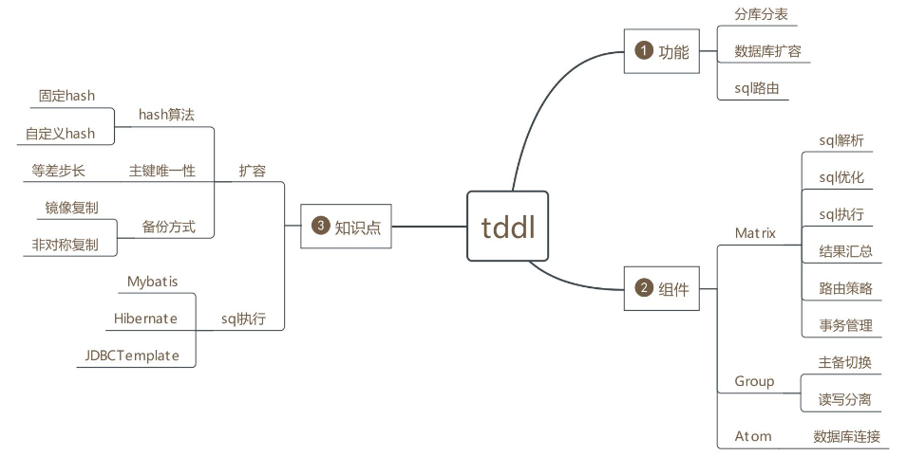
TDDL
Notes:
最后再来看一款数据中间层tddl，它实现了数据的分库分表、动态扩容、以及sql的路由，在层次上，它的每一层都有明确的职责，matrix层负责逻辑表到物理表的映射，具体完成sql的解析、优化、执行，以及路由等等，group层负责选择具体的物理库，包括读写分离等，而atom层维持了与数据库的连接。Tddl的高性能体现在它的动态扩容，这里要考虑相应的hash算法、主键唯一性以及备份方式，tddl位于jdbc驱动之上，orm框架之下，在使用时还需要决定上层使用的orm框架
由于时间的关系，这里只是简单地对它们进行了介绍

Slide 8
学习笔记
中间件
HSF
Metaq
Diamond
TDDL
Pandora-boot
总结
HSF
HSF
学习笔记
metaq
学习笔记
hsf+diamond
tddl
学习笔记
Pandora-boot实践
中间件
学习笔记
https://www.atatech.org/articles/112806
https://www.atatech.org/articles/112539
https://www.atatech.org/articles/113420
https://www.atatech.org/articles/112176
https://www.atatech.org/articles/113719
https://www.atatech.org/articles/112858
https://www.atatech.org/articles/114599
Notes:
这里列出的就是我这段时间接触过的中间件，以及个人学习心得笔记，如果有兴趣待会可以详细讲解
在学习相关的中间件技术后，还需要对设计的业务有一定的了解，对于评价系统，产生的疑问就是评价是什么？评价的意义何在？评价系统优势怎么样的？那么首先来看评价的概念

Slide 9
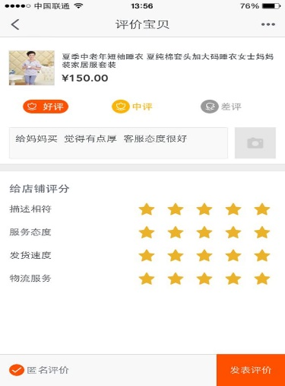

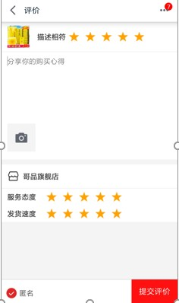
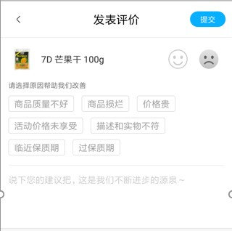
评价简介
用户
对象
动作
淘宝 c2c
可选
匿名
卖家
写评论
打分
买家
商品
图片
好中差
物流
服务
天猫 b2c
商品
默认
匿名
写评论
打分
买家
物流
图片
自动
好评
服务
盒马 b2c
原因
标签
买家
好评
差评
写评论
商品
Notes:
简单来说评价是用户对对象的一种动作，动作包括文本、图片等等，那么评价在具体的业务场景下又是怎么样的？举例来说，淘宝评价可以对卖家好中差评，对服务、物流、商品打分，发表文本、图片等等，这里由于历史原因，其实好中差分级太突兀，一般是采用五分的方式对商家打分，那么在b2c业务场景下取消了好中差，天猫的评价包括对商品、物流、服务的打分等，那么在新零售环境下，考虑到主订单下的子订单过场多，盒马采取好评差评的方式让用户快速评价
了解了评价的概念后，自然就产生了这样的疑问，评价的意义又是什么？

Slide 10



评价意义
卖家
商品生产
营销
评价反馈
买家
6
1
2
查看评价
购买商品
发表评价
搜索商品
信息反馈
信用、dsr计分规则 评价生效、管理流程
评价管理规则
积分奖励 打假，平台接入、大促活动门槛
服务约束 了解市场
导购
信息共享
1
评价生态体系
2
3
管理系统
4
3
4
5
评价业务
创建
内容管理
数据应用
5
6
Notes:
来看这张图，买家在购物前可以查看评价列表，这里就起了对用户的导购作用，在购物后还可以发表评价进行信息反馈；卖家则通过评价信息，在生产、营销的过程中了解市场，提升服务质量；而评价管理系统则负责评价的生成、管理、维护，经过审核生成的评价可以对用户透出，进行导购，同时对商家进行信用、dsr的计分，用于商家管理，可以看到评价系统在买家和卖家之间形成了一个良性的评价生态体系
那么评价系统又是如何运转、提供服务的呢

Slide 11
系统架构
ODPS
主搜
服务
全量备份
Rate
Admin
评价管理
前台
评价主站
全量备份
评价
前台应用
mysql存储
发表
CRUD
Rate
Manager
Rate
Center
rated_uid
RateCC
feed_item_receive
管控中心
Result
手淘
猫客
透出
rater_id
Rate
TimeTask
CRUD
rate_rater
定时任务
盒马 大麦 飞猪
增量迁移
发表
Rate
Platform
评价
创新平台
Result
HBase
透出
Notes:
这张图是评价系统架构，评价系统为前台提供了评价发表和透出服务，以评价发表为例，pc端的嵌套应用和手淘猫客可以调用评价主站ratecenter服务，这里可以对评价内容进行同步管控，判断是否有广告、涉黄涉政等，也可以通过ratetimetask设置定时任务，异步调用管控中心，同时还有rateadmin评价管理系统，用于对评价数据的直接操作，经过审查，评价数据最终进入主站的数据库feed_item_receive中，这里虚线列出的是创新平台适用的服务场景，盒马大麦调用创新服务最终使用创新库的rate_rater表，这里主库和创新库的区别主要在于对评价概念抽象的不同，主库中评价是基于订单的评价，那么就需要包含被评价者、被评价内容、时间等信息，而创新库抽象出评价者的一种行为动作，那么就需要以评价者为中心建表；评价的数据量庞大，需要定期将历史数据迁移减轻线上库压力，这里使用的是基于HDFS的Hbase作为历史库，同时，商家信用分的计算、评价列表的搜索排序如果放在线上库进行会降低数据库的性能，那么就需要全量备份放入离线库ODPS、主搜中计算
这里标出的是实习期间主要接触的项目，需求开发也与这两者有关
ratemanager：pc端获取评价列表，时效性，历史的访问 arc-ratemanager； Rateadmin：小二使用，管理功能，开通特殊权限； Ratecenter：主站代码； Rateplatform：创新平台； Ratetimetask：定时任务； Ratecc：流程管控
主要区别在于分表键不同，主站是被评价者，创新平台是评价者，这里是对业务能力概念抽象的不同
Odps里离线库用于计算信用、dsr等数据；主搜便于多维度查询，比如评价列表的展示；Hbase是历史库，利用了它水平扩展性好的特点，Mysql与hbase的区别：1.存储结构（行、列）；2.事务（支持、不支持）；3.分布式存储结构（B+树、meta存储映射关系）

Slide 12

Notes:
在学习了中间件技术、了解业务体系后，就需要结合实际需求加深对它们的理解

Slide 13

开发流程
开发环境
日常 daily
预发pre
Beta
线上 online
接收需求
bp接受需求
pd交流，讨论需求开发目标、上线时间
Aone新建变更
获取新的分支 进行开发
日常发布 远程debug
联系测试 生成测试数据
预发发布 远程debug
验证通过 部署线上
开发需求
线上 online
Beta
日常 daily
预发pre
线上db
日常db
上线需求
Notes:
这是一个需求开发的基本流程，首先在业务中台上接受需求，沟通交流，接着进行实际开发，包括新建分支进行编码、测试等，旁边的是具体的开环环境，线上和日常的数据库是分离的避免对线上数据的影响，预发环境测试时需要用到线上库的测试数据，而beta是线上机器的一部分，这里使用真实数据进行测试，每一步都需要确保没有问题才能进入下一步，最终线上发布运行
掌握基本开发流程后就开始实际的开发

Slide 14
拍卖珍品店铺DSR、信用评分接入
背景
开发
总结
理解
拍卖机构无淘宝店铺身份，珍品拍卖店铺缺少信用评分和dsr
在原有判断拍卖的逻辑中嵌入判断珍品的逻辑
开发环境
主站代码
集团编码规范
对评价信用、dsr的计分规则有了一定的认知
Notes:
第一个需求，经过分析，本质上是拍卖机构本身没有淘宝店铺身份，因此拍卖店铺不会有信用的计算，在不改动业务逻辑代码的基础上，我在原有拍卖逻辑中添加珍品拍卖的逻辑，这样在拍卖判断时将珍品剔除在外，最后需求上线运行准确，这是我第一个需求，遇到的困难最多收获也最多，通过开发了解了整体开发环境、主站代码，但印象最深的还有代码编写规范，比如常量申明、重复代码、注释删除等等，进一步我对信用值计分规则有了一定的了解

Slide 15
评价内容过滤添加handler
背景
开发
总结
理解
增加对评价内容的微信广告过滤算法
新建管控处理handler，添加至管控流程pipeline中
rcc管控流程
control log 管控输出日志
熟悉评论管控流程，对管控规则有了更深的了解
Notes:
有了第一次需求开发过程，这次就熟练很多，经过分析，在管控中心中存在内容过滤链pipeline，那么在其中添加新的处理机制，调用微信广告算法就可以完成需求，最终也是上线部署成功，通过这次开发我了解了管控流程，对具体的业务场景下是通过修改状态值还是添加标记记录审查结果都有了一定的了解

Slide 16
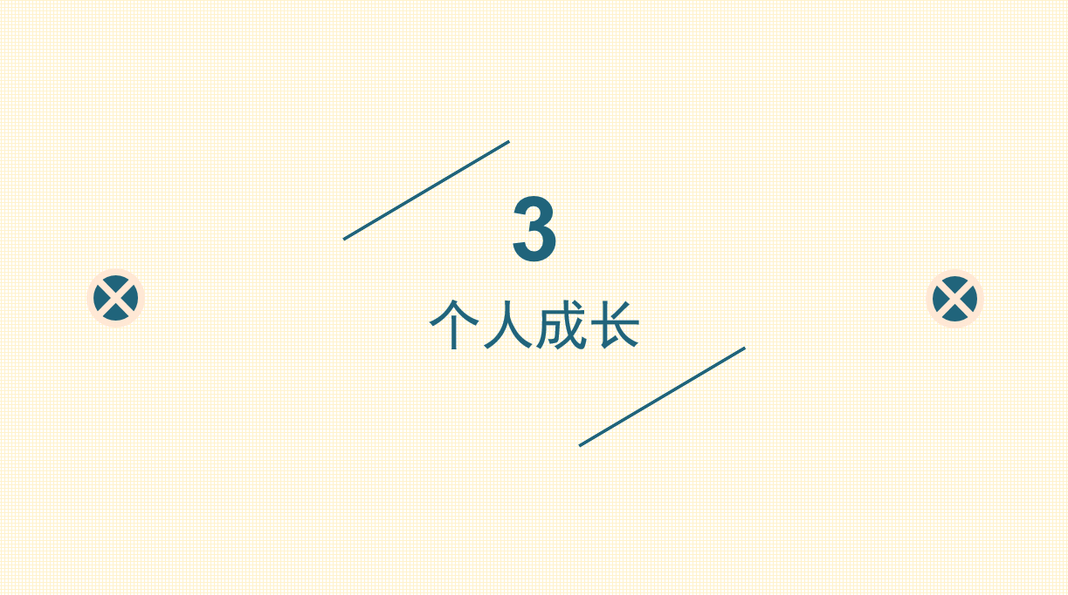
Notes:
以上就是入职一个月以来的学习过程和开发经历，在这里进行个人总结

Slide 17
个人成长
保障
debug
开发流程
中间件
代码规范
Git
maven
技术
业务
评价
本质：内容+信用
商业能力：交易评价、点评
阿里
bu：阿里巴巴 → 7个事业组 → 25个事业部 → 29+个事业部
价值观
域、能力、扩展点：基础内容、评价、互动、计分、管控、数据分析应用
深入了解业务
推动
2018.06.25
2018.07.16
至今
2018.08.01
需求开发
中间件学习
实习
Notes:
今年的6月25号我开始了暑期实习，首先是中间件技术的学习，经过3周的准备，7月中开始接触需求，月底的时候进一步了解业务；通过这段时间的学习生活，我在技术、业务方面都有了很好的成长，在技术层次上不论是中间件技术还是编码规范、开发流程等等都收获很多，同时我也认识到业务的重要性，技术是为业务服务的，它保障业务的开展，业务反过来推动了技术的进步，在这里通过对评价业务的学习，我认清了评价本质、商业能力等等，同时对阿里的bu、价值观也进行了了解
技术方面阿里大牛很多，有什么问题直接钉钉
商业能力：交易评价、点评
客户第一、团队合作、拥抱变化、诚信、激情、敬业

Slide 18
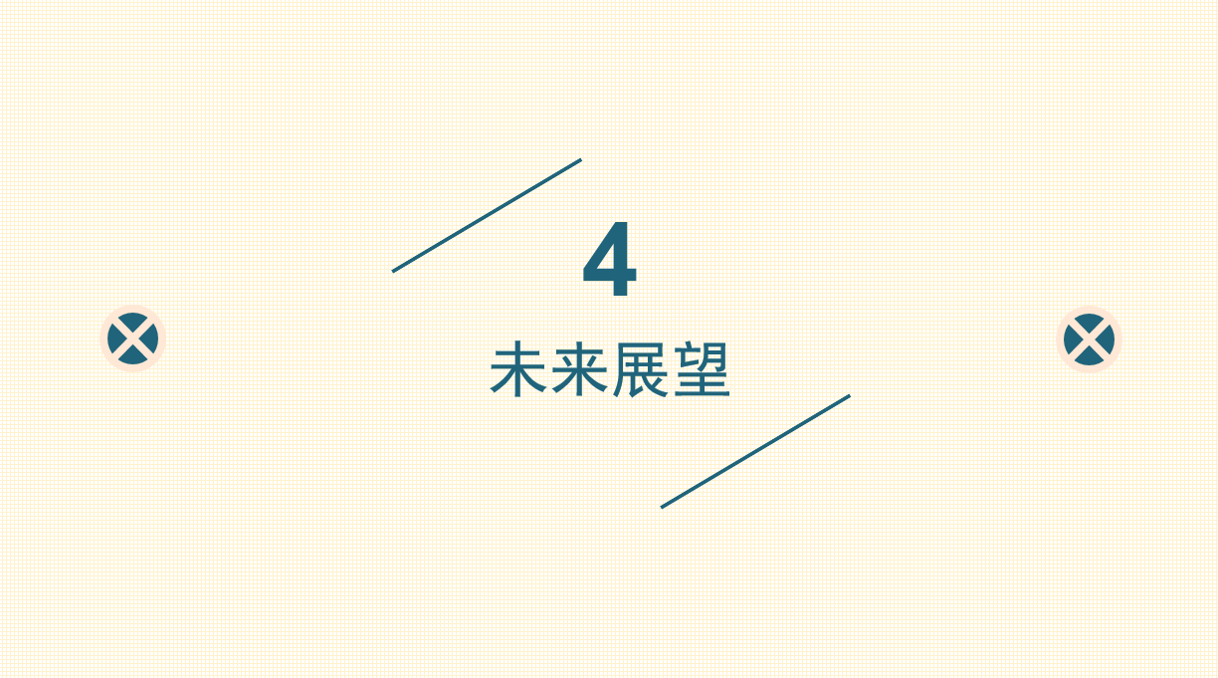
Notes:
在实习接下来的阶段，还要继续努力，在这里我进行了规划

Slide 19
未来展望
学习机器学习方面内容，充分挖掘评价数据价值
1. 学习星环相关内容，了解评价sdk在其中的位置和作用
2. 扩展领域建模、业务能力方面的知识
1.掌握主站（RateCenter）、创新平台（RatePlatform）代码，完善创新平台
2. 阅读源码，结合项目加深对中间件的理解
长期规划
中期计划
短期目标
Notes:
前台：贴近最终用户、商家的业务部门
中台：强调资源整合、能力沉淀的平台系统
星环是电商操作系统：平台化整合资源，提高代码利用率，但是便捷不清、互相影响的问题急需解决，诞生中台的概念，首先讨论系统间的问题，明确职责，采用业务身份+容器化的方法不影响别的应用，这样需求到来时，结构化分析，减少沟通成本，需求变更时也能通过语法树和开发树找到对应的开发人员
以上就是我此次的汇报内容，谢谢大家

Slide 20
Notes:
以上就是我的述职报告

